Slide 1
REALISATION DU
TABLAEU DE BORD DE
BILAN ENERGETIQUE FRANCILIEN
Présentation du stage de Ziwei WU
21/08/2020

Slide 2
SOMMAIRE
1. Le sujet et le résultat du stage
2. La méthodologie
3. Le tableau de bord et l’actualisation
4. Conclusion du stage

Slide 3
1
Sujet du stage et le résultat
- “Recenser les différentes données disponibles relatives à la transition énergétique”
Tableau des sources des données disponibles;
“Capitaliser les données régionales de la transition énergétique”
“Mettre en oeuvre un dispositif de suivi et d’actualisation des données”
Page web du tableau de bord;
Code pour effectuer les prétraitements des données et l’actualisation;
Conception et Réalisation de TDB
Débugge et l’amélioration
Recensement des données
JUIN
JUILLET
Août

Slide 4
1
Sujet du stage et le résultat
59
3000+
50+
jour
De travail chez la DRIEE à partir de 2 Juin.
Lignes des codes en Python, JavaScript, HTML, CSS
Bases des données consultées,
14 de ces sources sont utilisée dans TDB

Slide 5
2
Méthodologie
Récupérer les
Bases des données
Formats variés
Lourds fichiers
Python
Données traitées
Consulter les sites qui existent
Ecouter les besoins des acteur
Conception du format et la visualiz
Nombreux des
communes / EPCI
JavaScript
D3.js
Faciliter l’actualisation
Réalisation des
Cartes
interactives

Slide 6
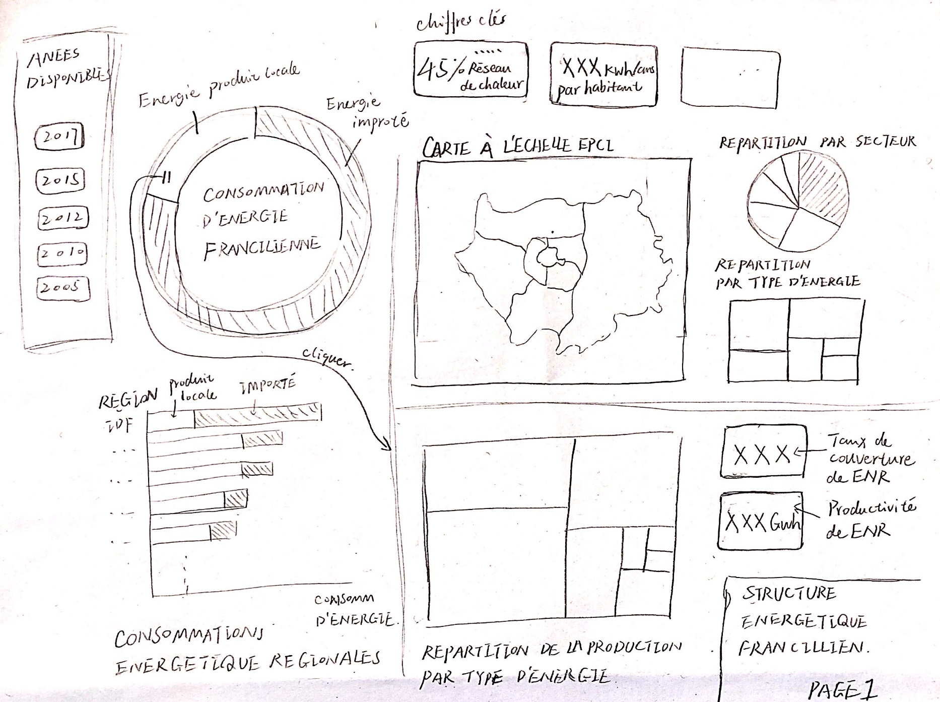
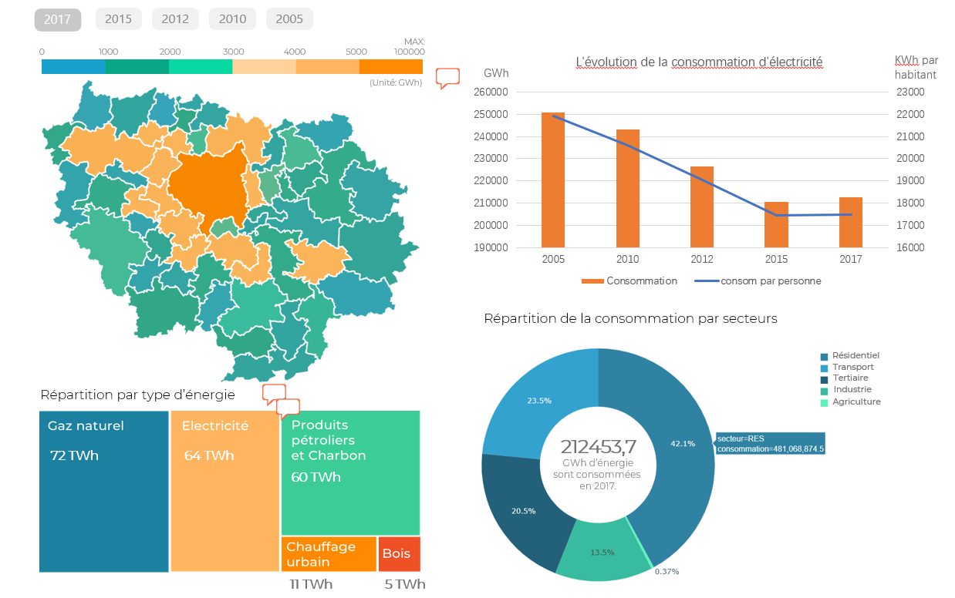
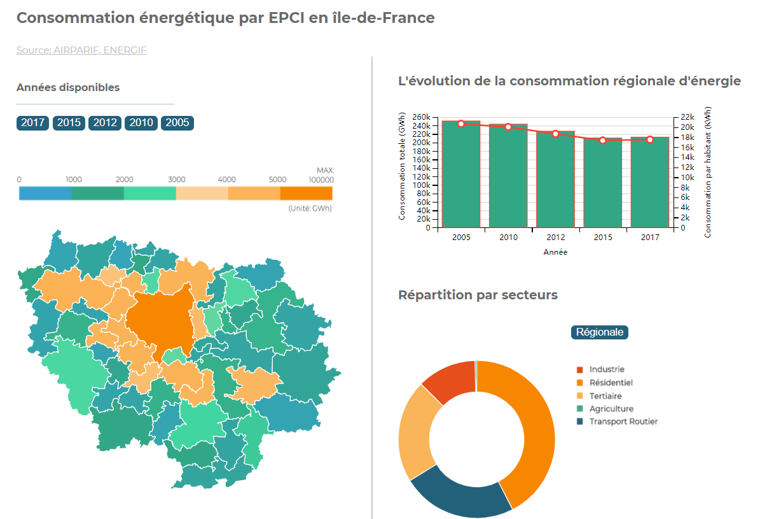
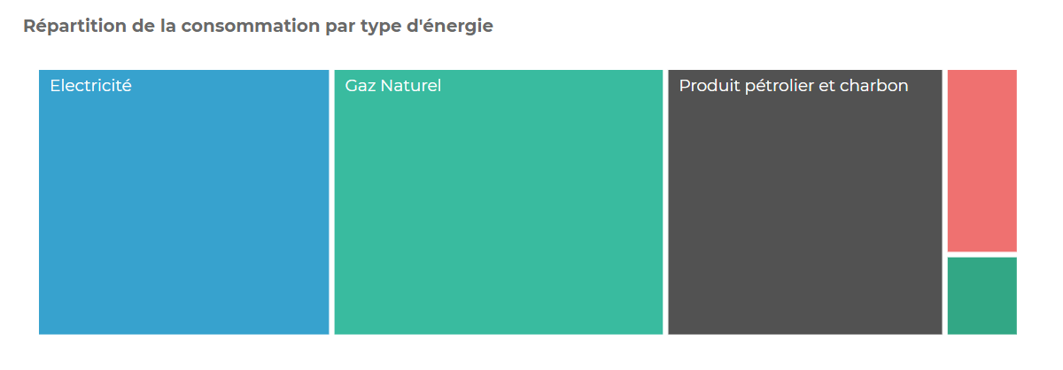
2
Méthodologie
Esquisse
Powerpoint
Page Web

Slide 7
2
Méthodologie
Récupérer les
Bases des données
Formats variés
Lourds fichiers
Python
Données traitées
Conception du format et la visualiz
Nombreux des
communes / EPCI
JavaScript
D3.js
Faciliter l’actualisation
Réalisation des
Cartes
interactives

Slide 8

2
Méthodologie
Esthétique,
Couleur, taille
HTML
CSS
Mise en page
L’actualisation
Moins de modification du code que possible
Python
JavaScript
Débugger
L’amélioration

Slide 9
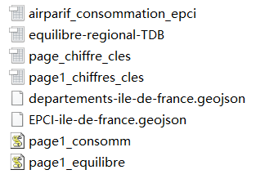
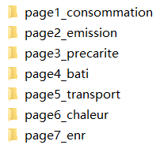
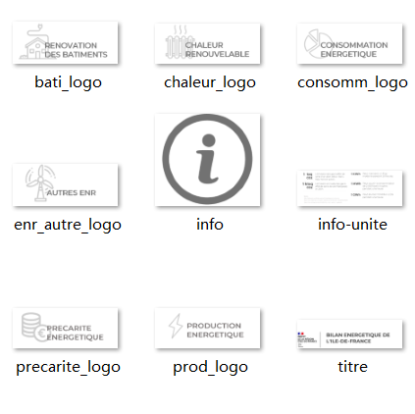
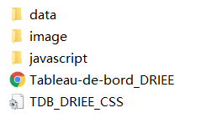
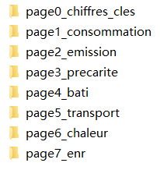

3
TDB & L’actualisation
Structure thématique
Structure des dossier sur PC
8 PAGE
6.8Mb
Les Chiffres clés
Consommation
Emission
Précarité énergétique
Rénovation du bâtiment
Mobilité
Fichier principale
Chaleur renouvelable
Fichier du format
Production de ENR

Slide 10
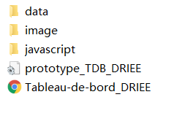
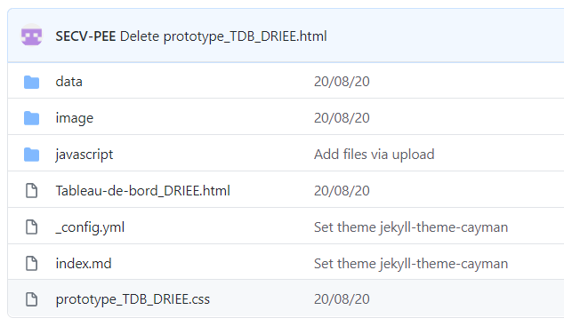
3
TDB & L’actualisation
Structure des dossier sur
Structure des dossier sur
PC/ Réseau
Gère
Upload

Slide 11
3
TDB & L’actualisation
LE PAGE WEB
FINALE DU TDB

Slide 12
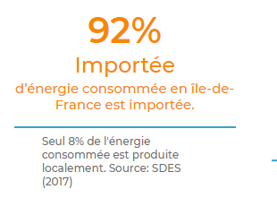
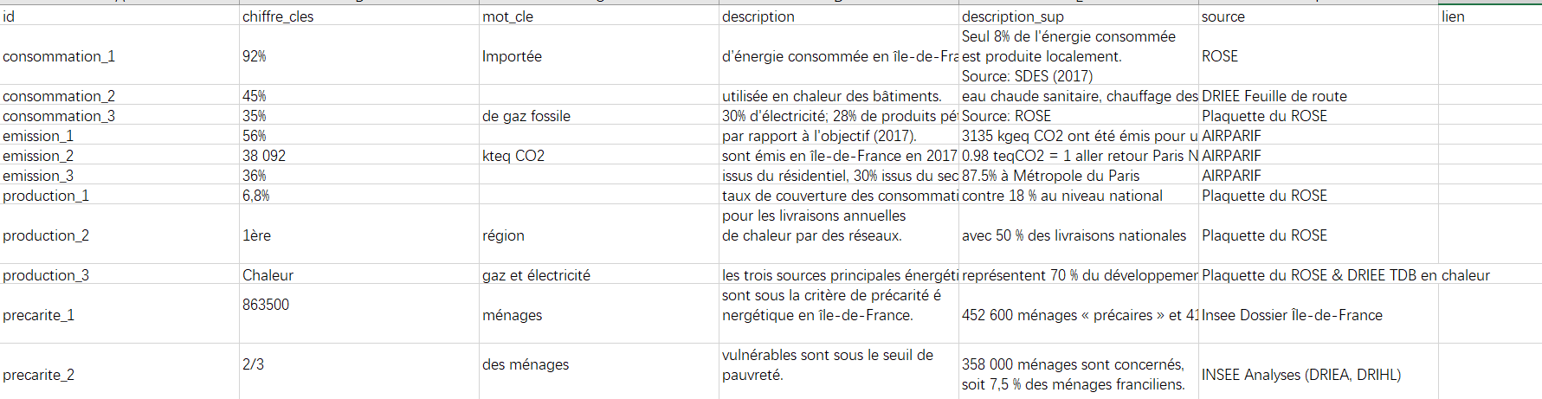
3
TDB & L’actualisation
L’actualisation
des chiffres clés
ID
Chiffres clés
Mot clés
Description
Des_sup
Source
Lien

Slide 13
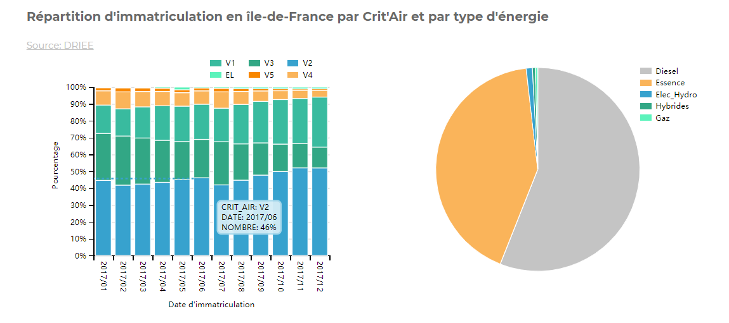
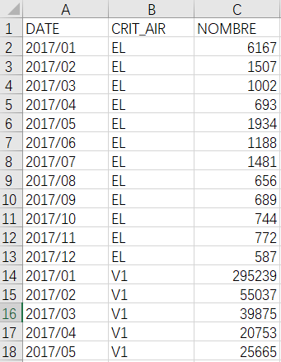
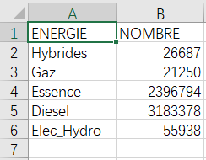
3
TDB & L’actualisation
L’actualisation
des cartes simples
Upload
Csv
modifié

Slide 14
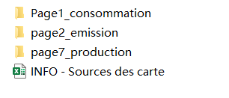
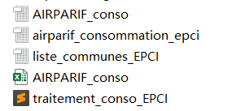
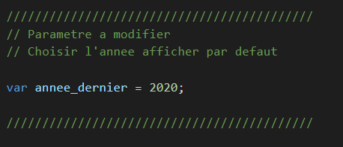
3
TDB & L’actualisation
L’actualisation
des cartes à l’échelle EPCI
Upload
Modification du code

Slide 15
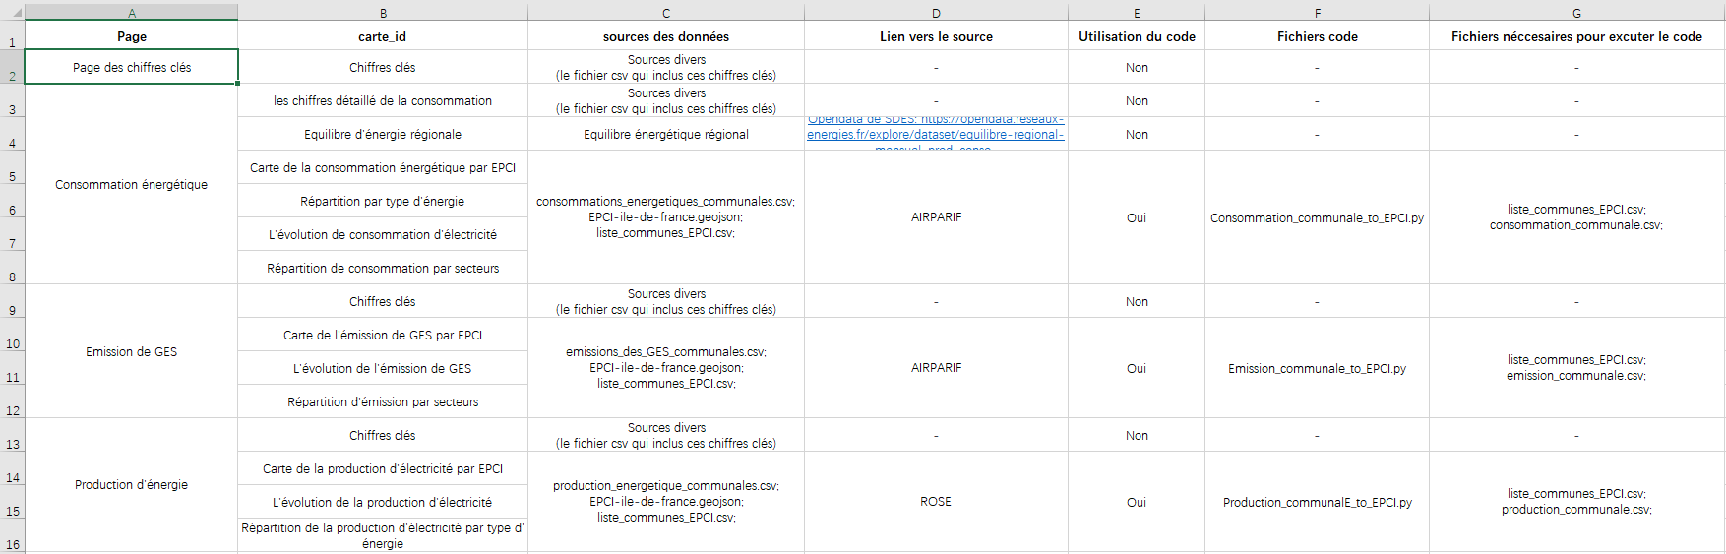
3
TDB & L’actualisation
Tableau d’info pour faciliter l’actualisation
Sources des données
Fichier du code
Fichiers obligatoires
PAGE
Carte_id
lien
Code?

Slide 16
4
Conclusion
1. Les compétences que j’ai acquis
2. Les pistes pour l’amélioration
3. Grande merci à tous

